Slide 1
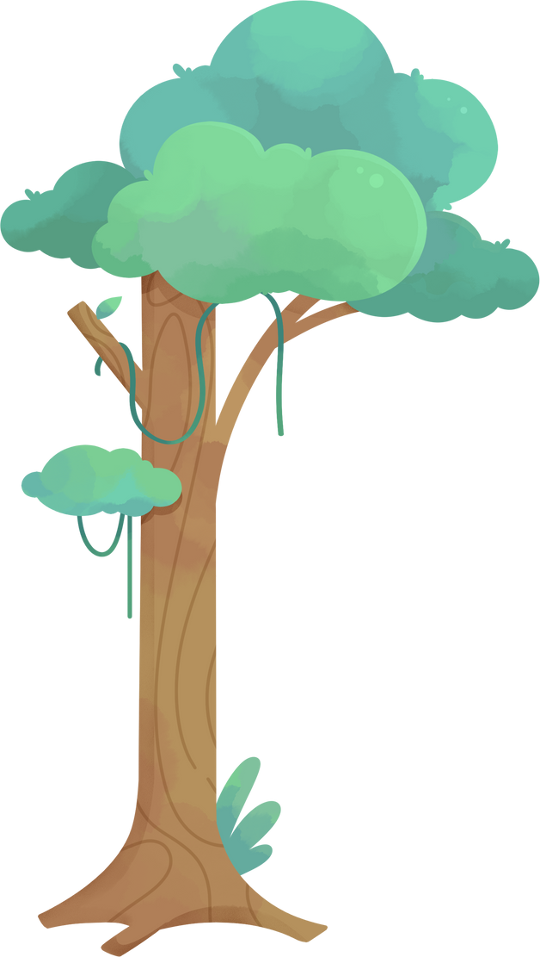
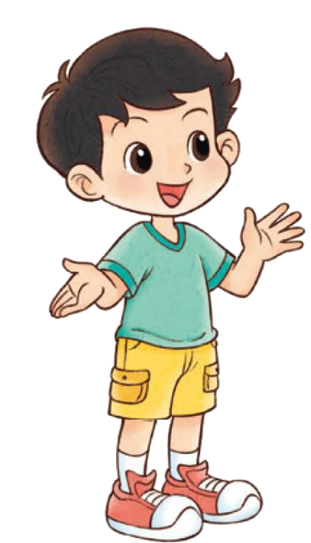
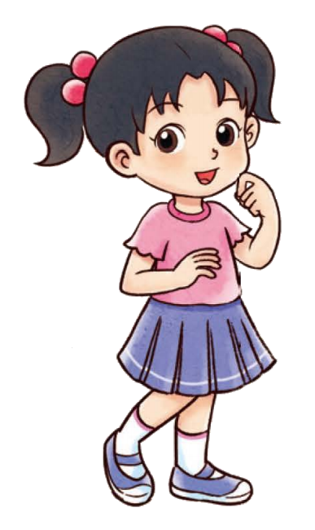
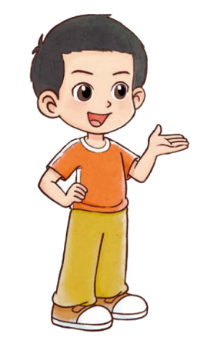
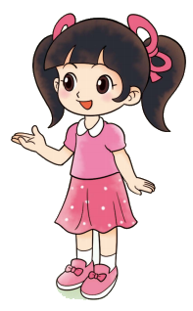
二年级上册 第一单元 100以内数加与减（二）
图书角

Slide 2
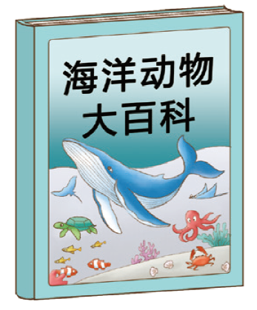

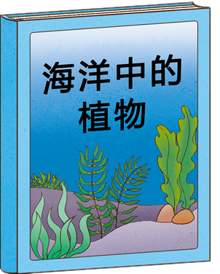




28本
4本
16本
37本
和动物有关的书一共有多少本？
摆一摆，算一算。
28
＋
4
32
本
= （ ）
8＋4＝12
28＋2＝30
20＋12＝32
30＋2＝32
答：和动物有关的书一共有32本。

Slide 3

28本
4本
16本
37本
和海洋有关的书一共有多少本？
摆一摆，算一算。
28
＋
16
44
= （ ）
本
20＋10＝30
28＋2＝30
8＋6＝14
30＋14＝44
30＋14＝44
答：和海洋有关的书一共有44本。

Slide 4

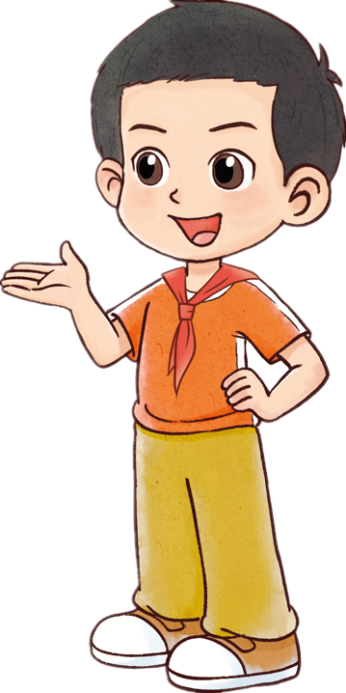
28本
4本
16本
37本
请你提出一个用加法解决的问题，并列式解答。
16表示什么意思？
37呢？
和植物有关的书
一共有多少本？
16＋37＝

Slide 5
28本
4本
16本
37本
请你提出一个用加法解决的问题，并列式解答。
和植物有关的书
一共有多少本？
10＋30＝40
16＋4＝20
37＋3＝40
6＋7＝13
20＋33＝53
40＋13＝53
40＋13＝53
16＋37＝
53（本）
答：和植物有关的书一共有53本。

Slide 6


圈一圈，算一算。
35＋8＝
51
43
24＋27＝

Slide 7

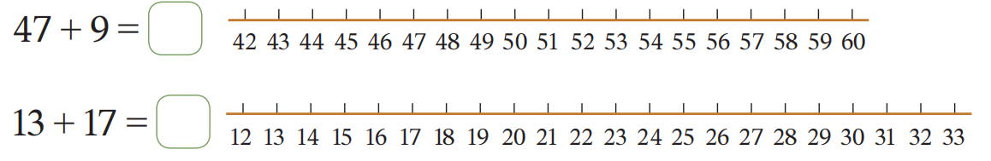
画一画，算一算。
47＋9＝
56
42
43
44
45
46
47
48
49
50
51
52
53
54
55
56
57
58
59
60
13＋17＝
30
12
13
14
15
16
17
18
19
20
21
22
23
24
25
26
27
28
29
30
31
32
33

Slide 8

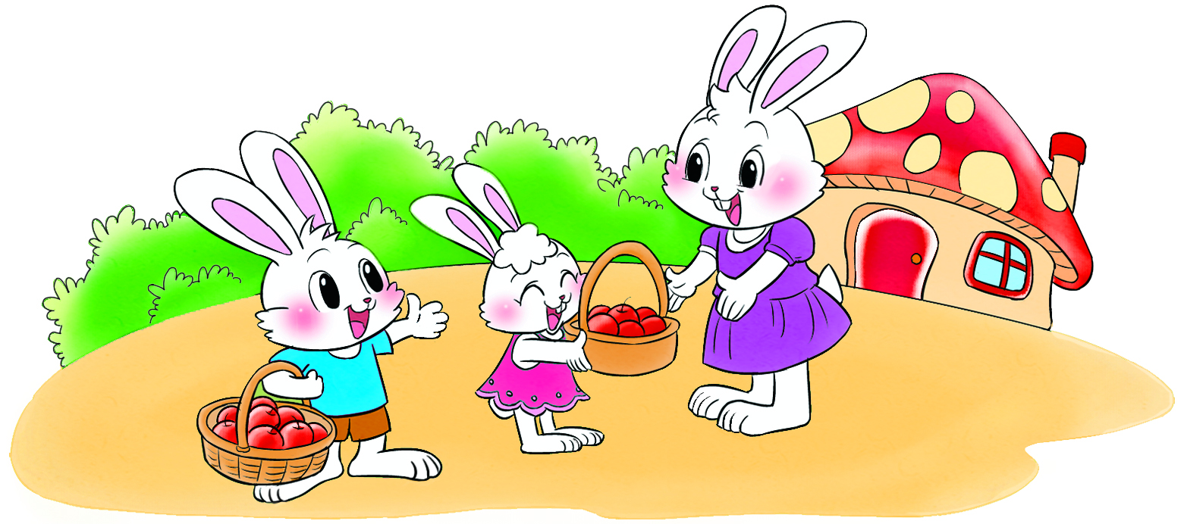
兔哥哥摘了多少个苹果？
我比妹妹多
摘了18个。
妈妈，我摘了35个。
35＋18＝53（个）
答：兔哥哥摘了53个苹果。

Slide 9
你有什么收获？

